Slide 1
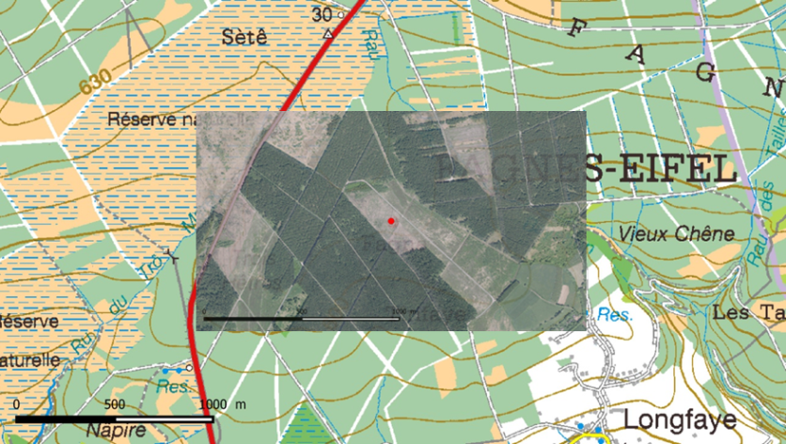
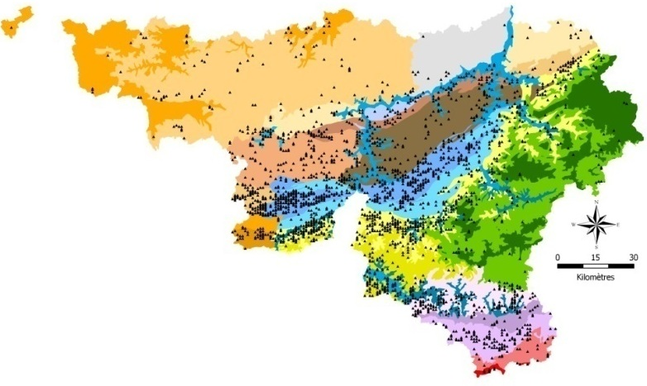



DEMO FOREST, 20ème édition
Analyse prospective de l’évolution
de la ressource forestière wallonne
Perin J.¹, Lejeune P.¹, Hébert J.¹
Bertrix, Belgique - 30 Juillet 2019
¹ Université de Liège
Gembloux Agro-Bio Tech
TERRA - ForestIsLife

Slide 2
Contexte
La composition de nos forêts change rapidement
+1000 ha/an
+700 ha/an
-2750 ha/an
+600 ha/an
-350 ha/an
+750 ha/an
Source : IPRFW

Slide 3
Objectifs
Développer des outils pour :
Actualiser l’estimation des ressources forestières
Prédire leur évolution
évaluer l’impact probable de :
Scénarios de gestion originaux
Perturbations naturelles
Changements environnementaux
➔ Aider au développement d’une gestion durable

Slide 4
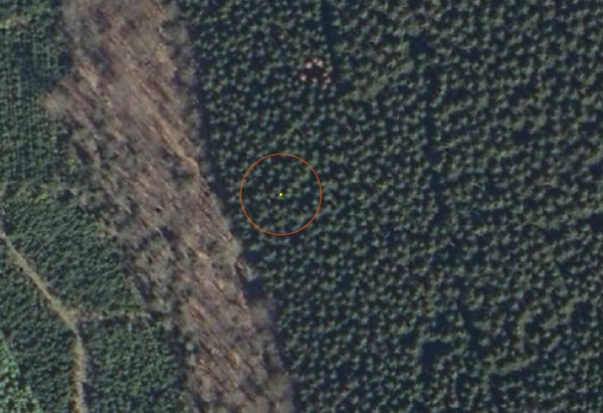
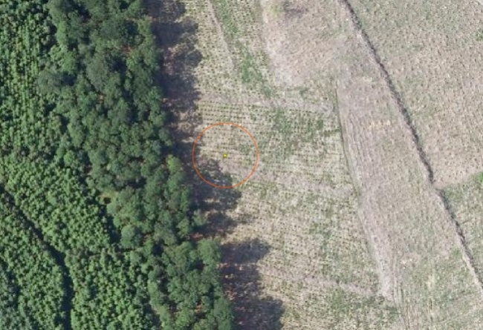
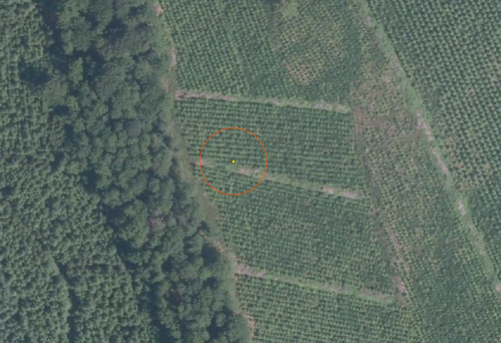
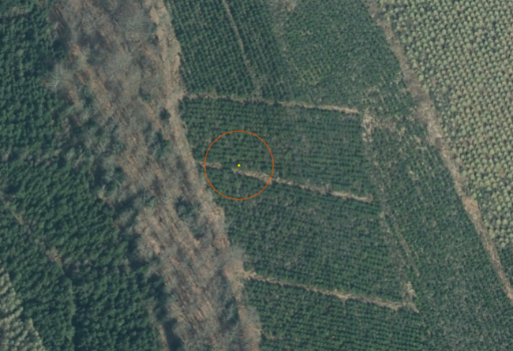
Mise à jour des données IPRFW
Photo-interprétation des UE forestières
Exemple:
Pessière de 41 ans
mesurée en 1998
Mise à blanc
entre 2006 et 2009
Replantation
en 2009
2006
2009
2012
2015

Slide 5
Mise à jour des données IPRFW
Résultats : Identification des coupes rases
1 213 CR identifiées = 4 350 ha/an
5 %
71 %
5 %

Slide 6
Mise à jour des données IPRFW
Résultats : Modélisation de la probabilité de CR
Fonction de Composition * Cdom * Propriétaire

Slide 7
Mise à jour des données IPRFW
Résultats : Composition des successions
Enquête de terrain sur la reforestation des CR
30 %
18 %
15 %
17 %
Plantations

Slide 8
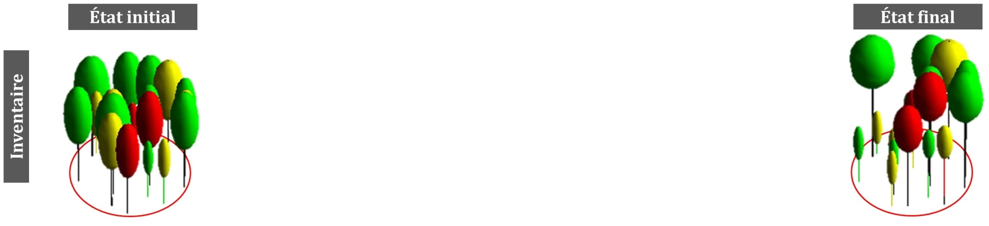
Modélisation de l’évolution des peuplements
Cycle de remesurage

Slide 9
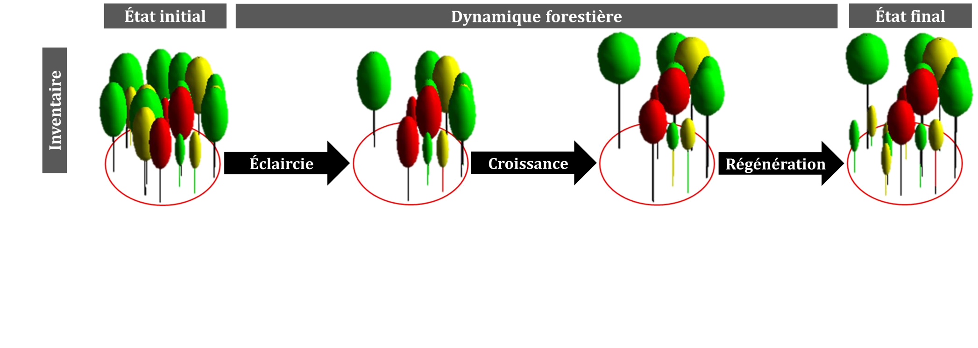
Modélisation de l’évolution des peuplements

Slide 10
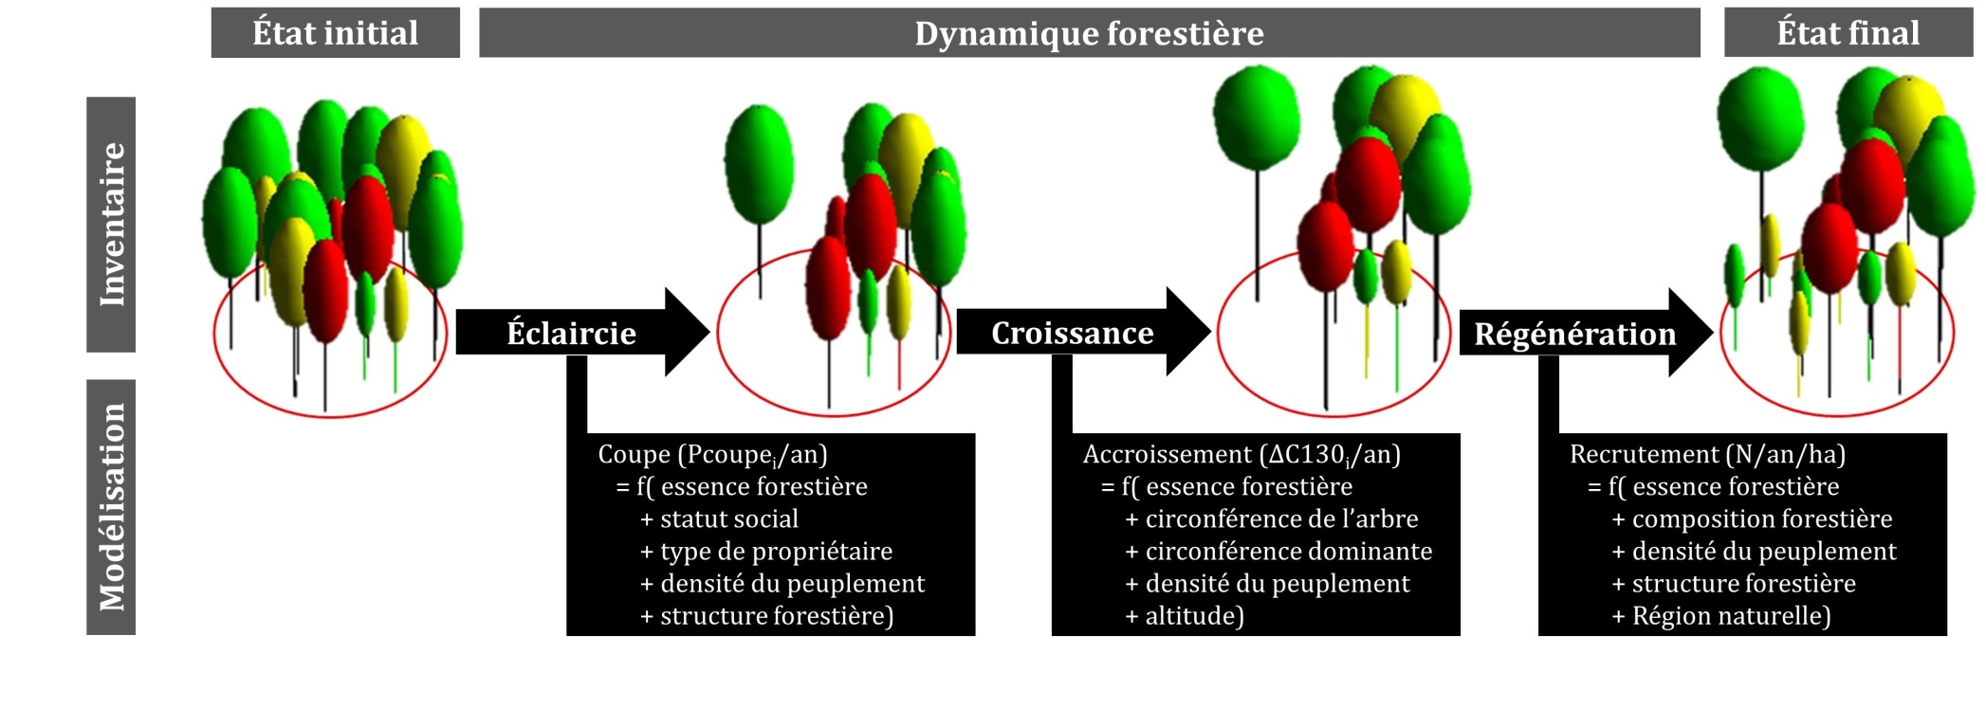
Modélisation de l’évolution des peuplements

Slide 11
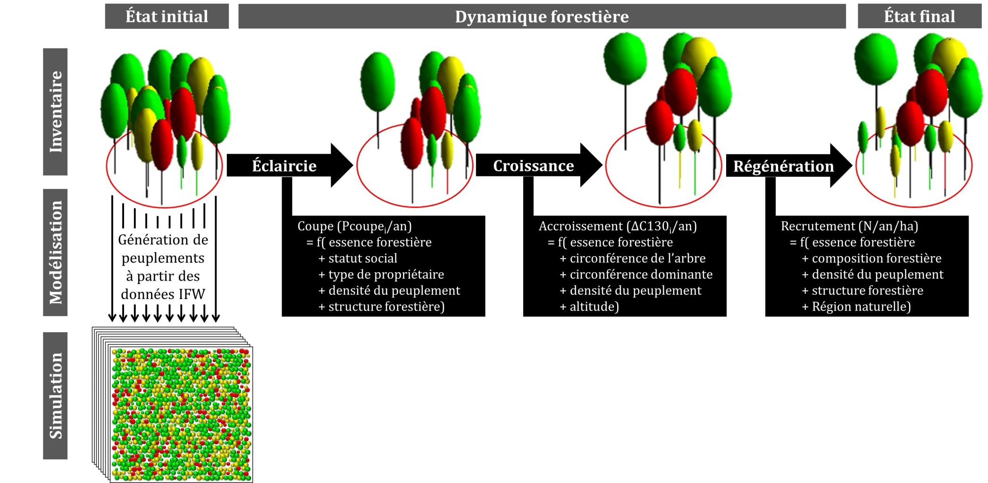
Simulation de l’évolution des peuplements

Slide 12
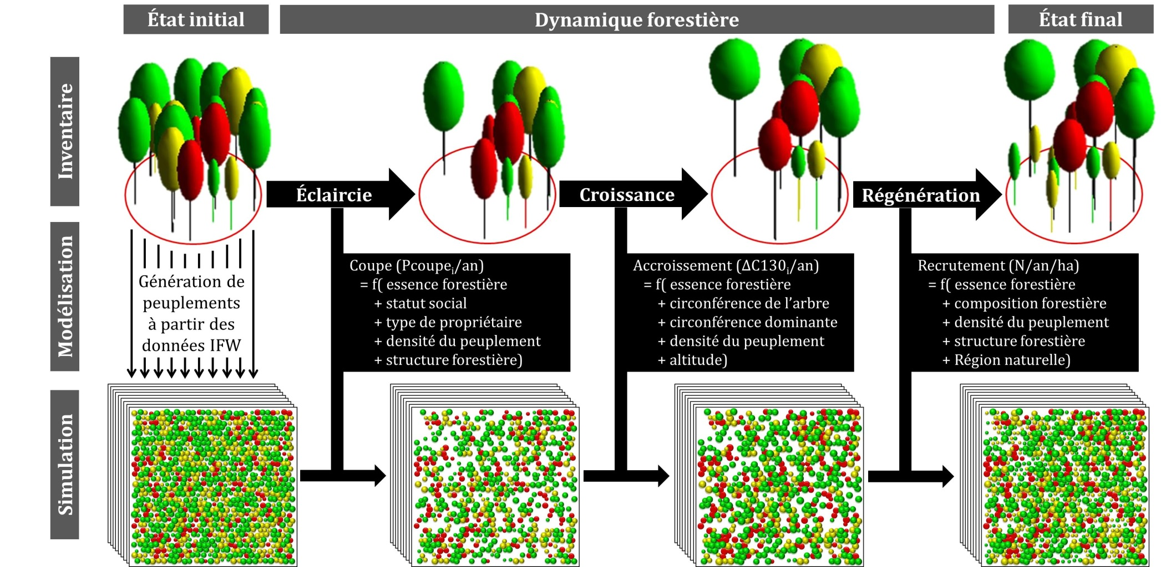
Simulation de l’évolution des peuplements

Slide 13
Simulation de l’évolution de la forêt wallonne
Développement du simulateur forestier SIMREG :
Point de départ = données de l’IPRFW
Chaque UE productive => 10 peuplements de 5 ha
95 900 peuplements (479 500 ha)
Chaque arbre mesuré => 500 à 8000 arbres simulés
≈ 500 M arbres simulés
➔ Simulation grandeur nature
Application des modèles calibrés pour la période 1994-2015
Quelle évolution si les tendances se maintiennent ?

Slide 14
Simulation de l’évolution de la forêt wallonne
Résultats : évolution de la composition
+0.14 Mm³/an
+0.14 Mm³/an
+0.2 Mm³/an
-0.36 Mm³/an
+0.44 Mm³/an

Slide 15
Simulation de l’évolution de la forêt wallonne
Résultats : évolution de la production
47 => 29 %
14 => 27 %

Slide 16
Simulation de l’évolution de la forêt wallonne
Résultats : évolution des récoltes
55 => 41 %
9 => 19 %

Slide 17
Simulation de l’évolution de la forêt wallonne
Résultats : bilan CO2 net de la forêt wallonne

Slide 18
Perspectives
Simuler des scénarios originaux
Ravageurs, aléas naturel,…
➔ Crise « scolytes »
Nouveaux scénarios de gestion
➔ Fournir des balises au législateur
➔ Perfectionner les plans d’aménagement

Slide 19
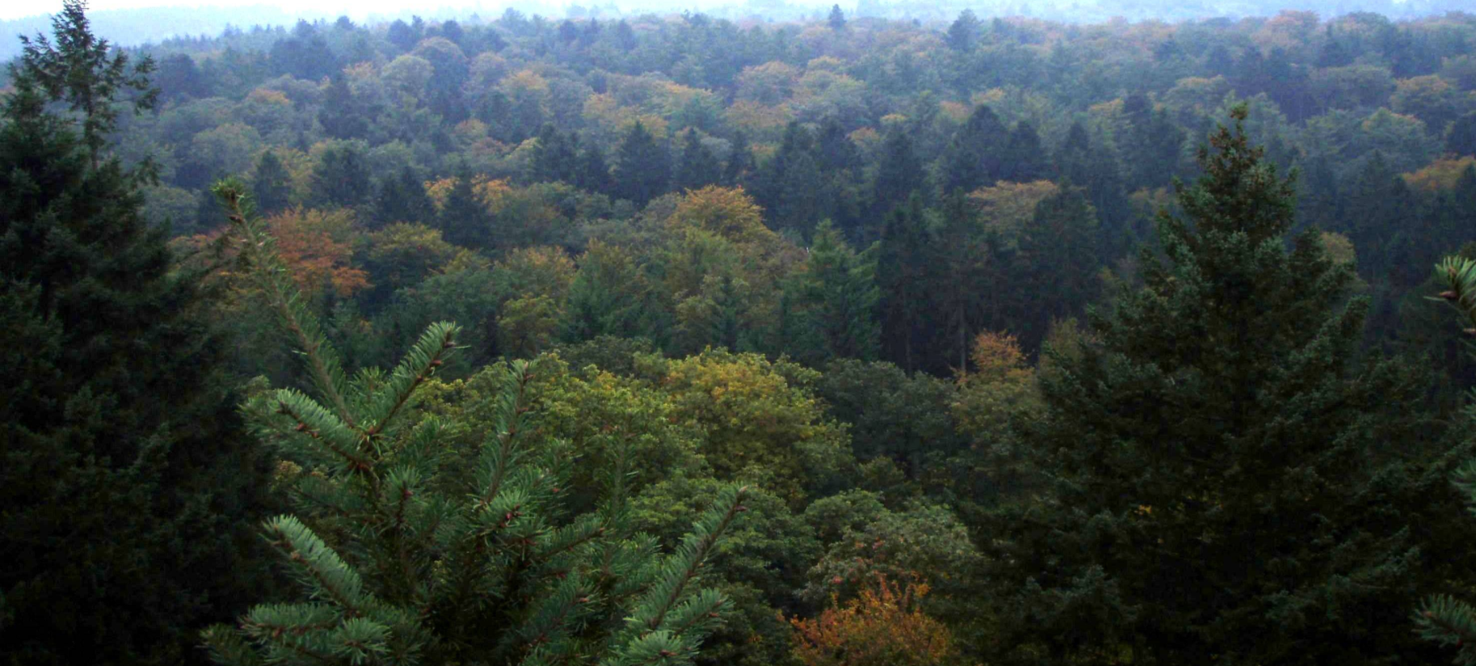
Merci de votre attention !

